Slide 1
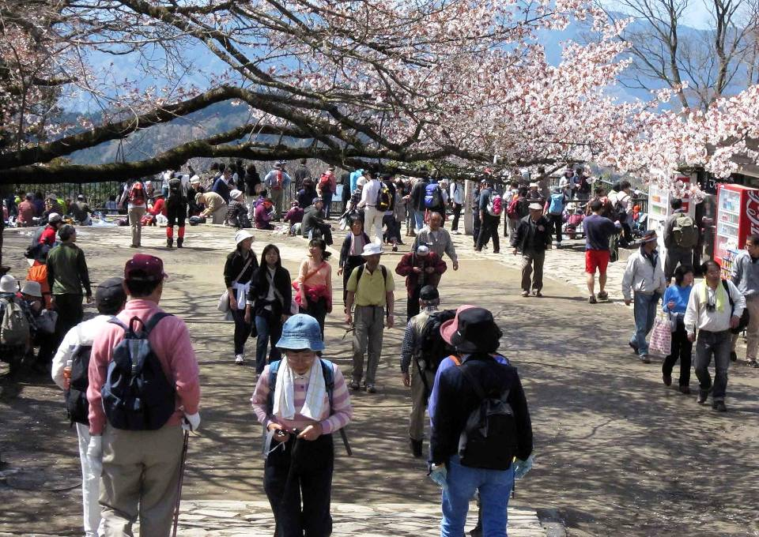
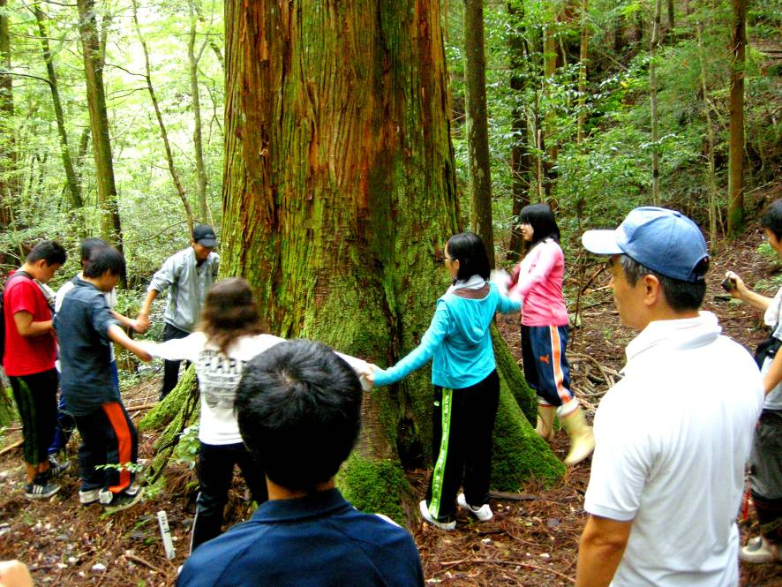
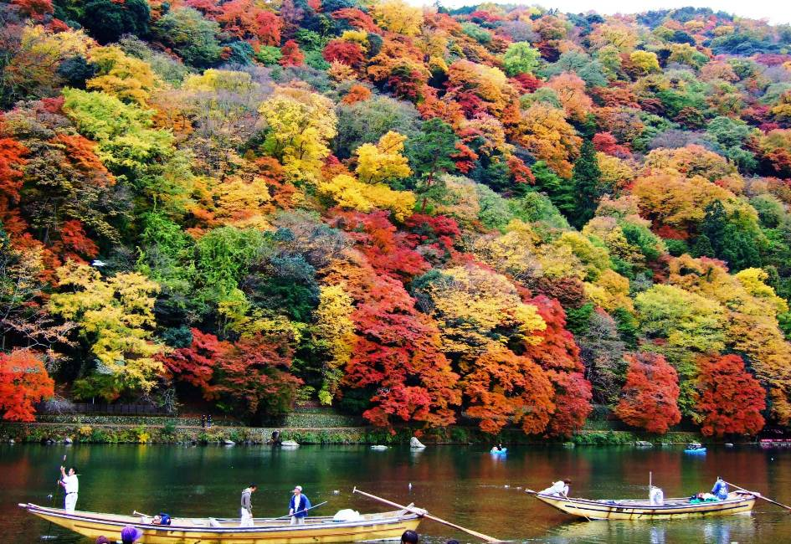
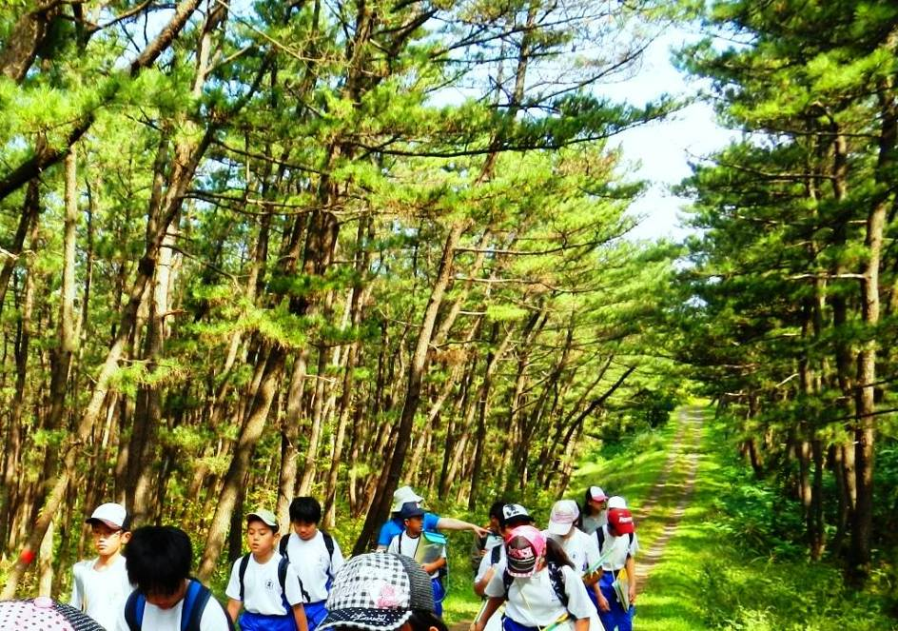
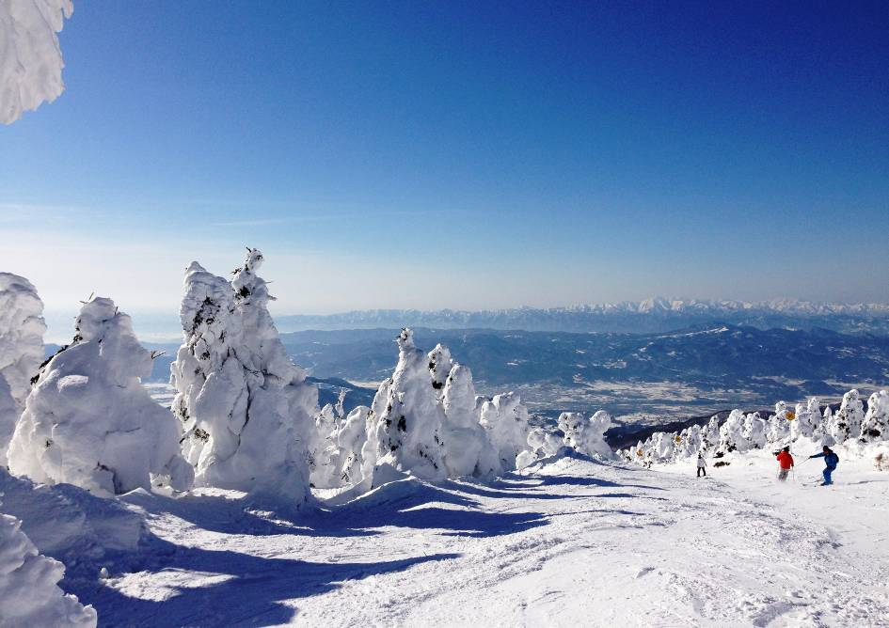
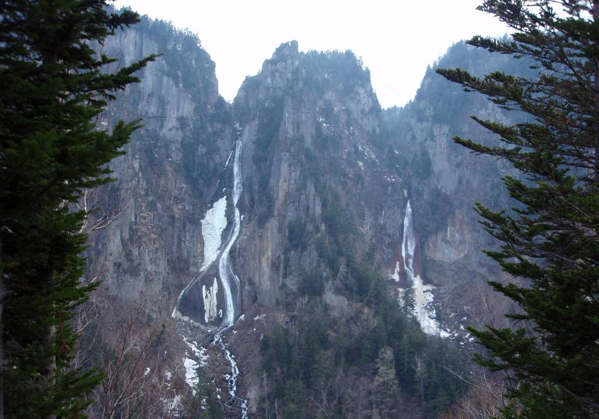

レクリエーションの森
林野庁では国有林の豊かな自然を森林レクリエーションの場として積極的に活用することにしています。
このため、全国の国有林の中から山岳、渓谷、湖沼などと一体となった美しい森林やスポーツに適した森林を「レクリエーションの森」に選定し、広く国民の皆さまに提供しています。
「レクリエーションの森」は、全国で約１千箇所（39万ha）が設定されており、森林の特徴や利用の目的に応じて６種類に区分しています。
【自然休養林】
特に景観が美しく、保健休養に適した森林。
【自然観察教育林】
自然の変化に富み、
小中学生の自然観察学習に適した森林。
高尾山自然休養林 （東京都八王子市）
奥大道自然観察教育林 （高知県四万十市）
【風景林】
名所、旧跡などと一体となって
景勝地を形成している森林。
【森林スポーツ林】
森林とふれあうアウトドアスポーツに適した森林。
嵐山風景林 （京都府京都市）
風の松原森林スポーツ林 （秋田県能代市）
【野外スポーツ地域】
スキー場やホテル等の施設が
一体となって整備されている地域。
【風致探勝林】
湖沼、渓谷などと一体となり
潤いある自然景観を構成している地域。
蔵王スキー場 （山形県山形市）
層雲峡風致探勝林 （北海道上川町）

